Slide 1
Ўзбекистон Республикаси Президент Администрациясининг “Ўзбекистон Республикаси Давлат герби қабул қилинганининг 30 йиллигини кенг нишонлашга тайёргарлик кўриш ва уни ўтказиш тўғрисида”ги 2022 йил 23 июндаги мажлиси баёнига мувофиқ Ўзбекистон Бадиий академияси ҳамда Республика Маънавият ва маърифат маркази ҳамкорлигида ташкил этилган “Рангларда акс этган Ватан туйғуси” ижодий кўрик-танлови ғолиблари

Slide 2
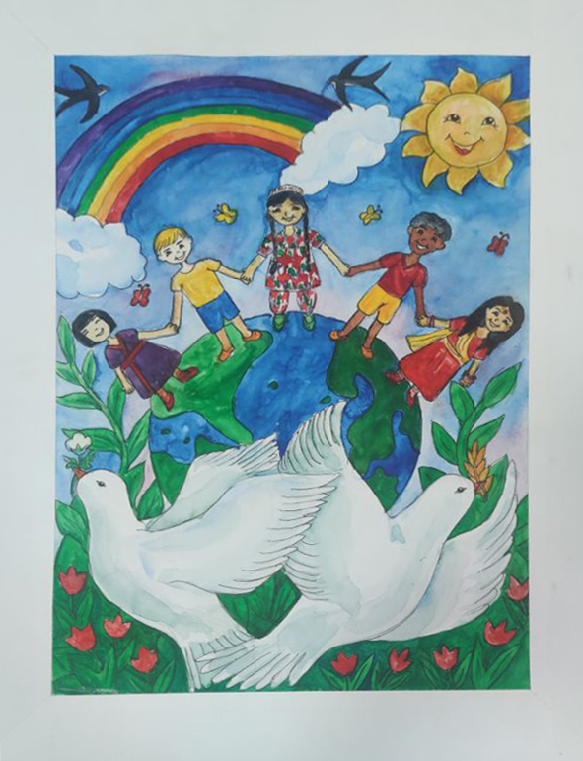
25 ёшгача бўлганлар орасида III ўрин соҳиби Холимжонова Кумушой

Slide 3
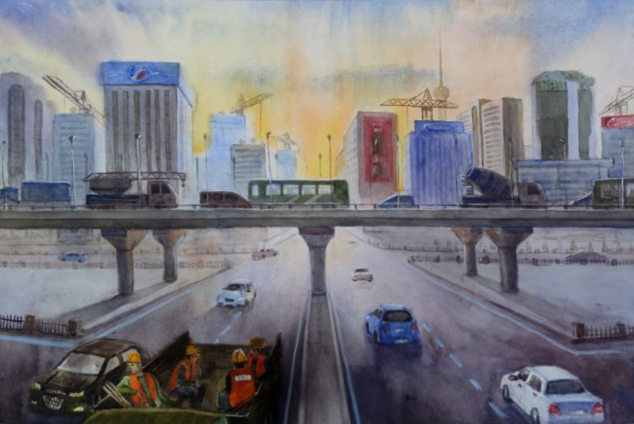
25 ёшгача бўлганлар орасида II ўрин соҳиби Урунов Рустам

Slide 4
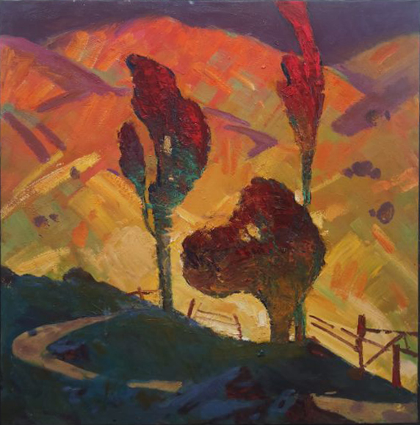
25 ёшгача бўлганлар орасида I ўрин соҳиби Раимов Фурқат

Slide 5
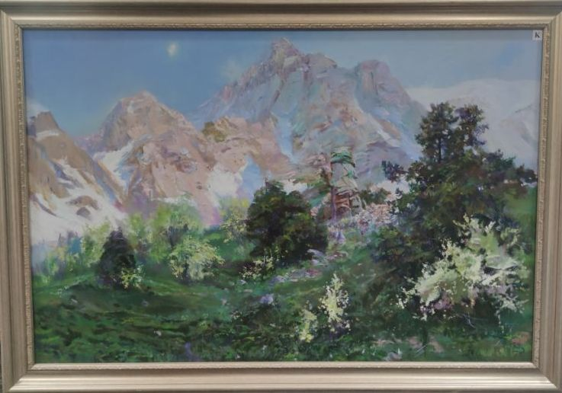
26 ёшдан катталар орасида III ўрин соҳиби Енин Валерий

Slide 6
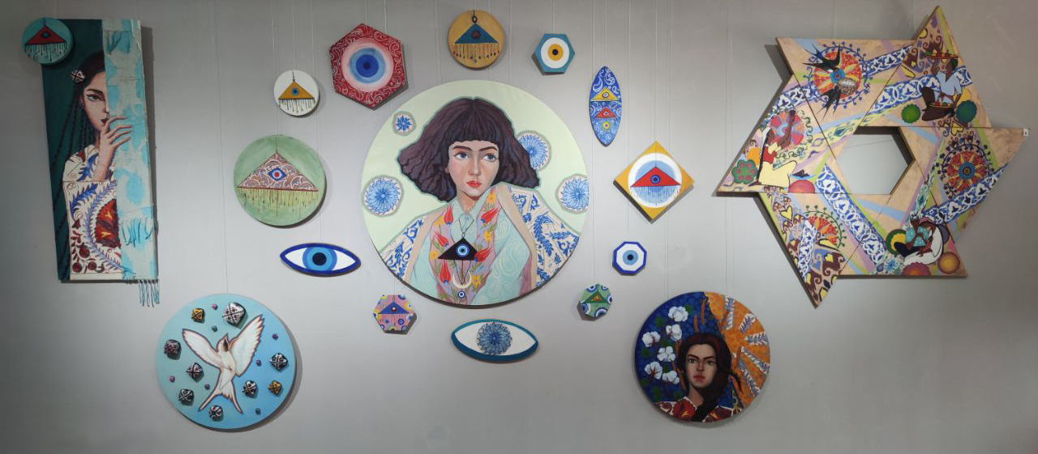
26 ёшдан катталар орасида II ўрин соҳиби Қодирова Зилола

Slide 7
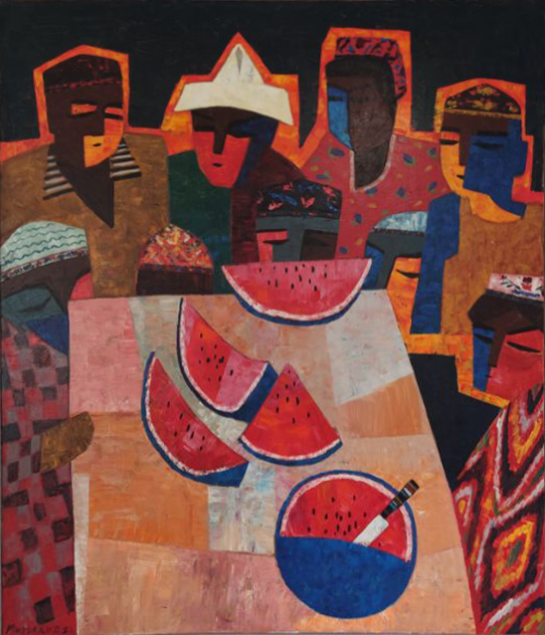
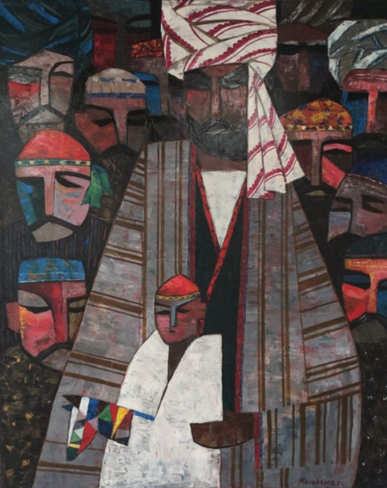
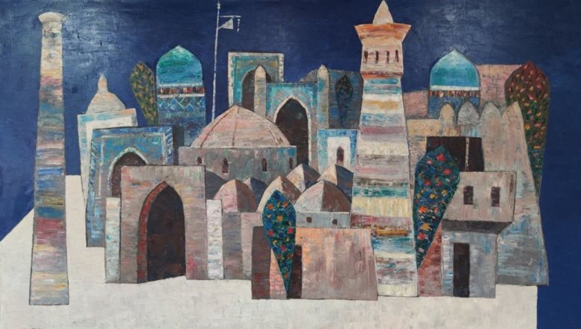
26 ёшдан катталар орасида I ўрин соҳиби Мирсаидов Мирвоҳид

